Slide 1
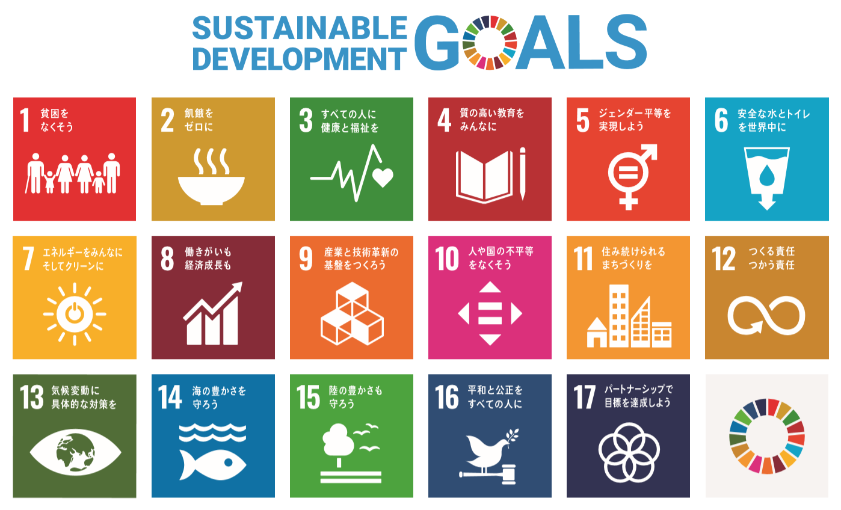
日本ＥＳＤ学会 自由研究発表
「ESD指導者として
学校現場に伝えていること」
～ SDGｓや学習指導要領との関連も踏まえて話します～
令和６年８月１７日（土）
１０：３０～１０：５０
日本ＥＳＤ学会会員
ＥＳＤ、ＳＤＧｓ推進研究室 室長
手島 利夫

Slide 2
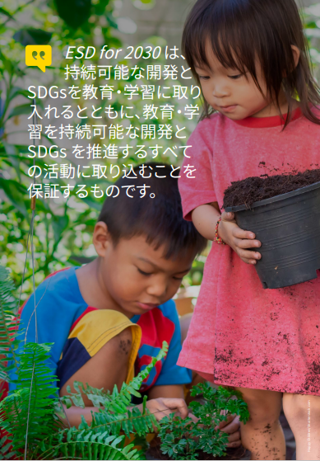
ESD for 2030
という視点をもって
学校教育・ESD
を進める

Slide 3
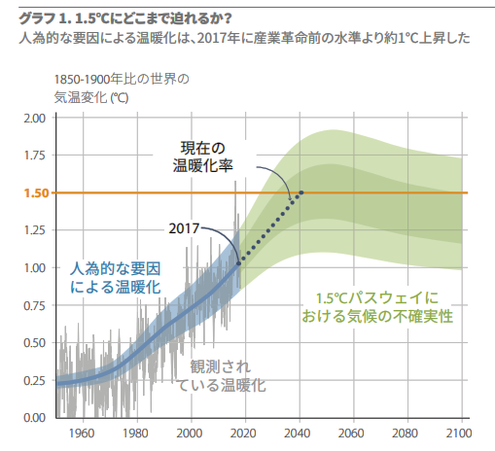

Slide 4
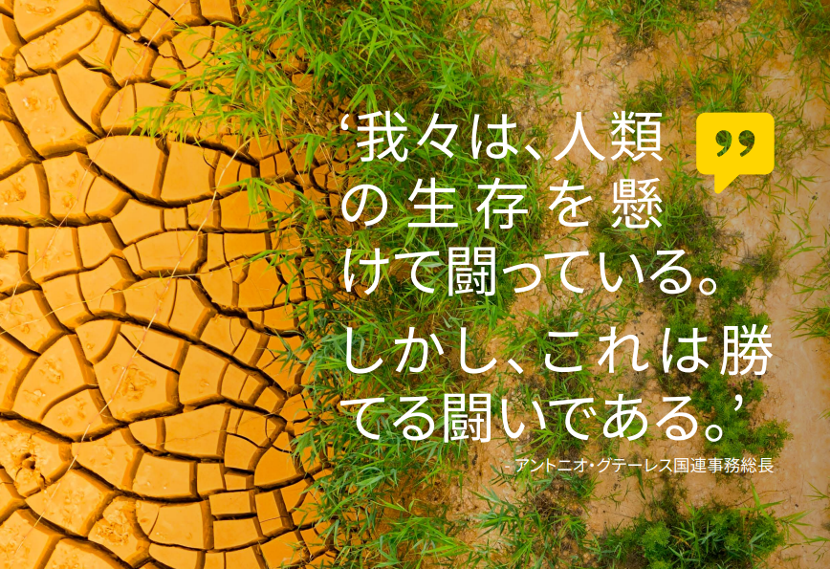

Slide 5
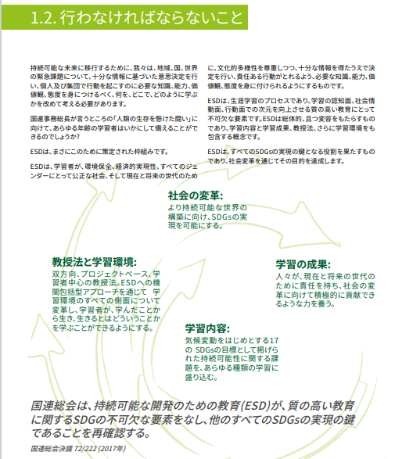

Slide 6






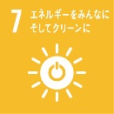





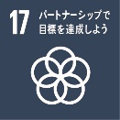







ＳＤＧｓの全てを統合・網羅している 学校教育における実践計画表
目標 ４ 質の高い教育を全ての人に
環 境 |  | 人 権 | 多文化理解（国際理解）
目標 ２ 飢餓をゼロにする | 目標 ６ 安全な上下水の 保障 | 目標 １ 貧困をなくす | 目標 １０ 人や国家間の平等
目標 ７ エネルギーをみん なに クリーンに | 目標 ９ 産業と技術革新 の基盤づくり | 目標 ３ 健康と福祉
目標 １１ 安全で災害に強い まちづくり | 目標 １２ 持続可能な生産 と消費 | 目標 ５ ジェンダー平等の実現 | 目標 １７ 世界の協力と パートナーシップ 全校体制で ＥＳＤに取り組み、国内外に 向けて発信や交流を進める
目標 １３ 気候変動対策 | 目標 １５ 陸の豊かさ | 目標 ８ 経済成長と人間らしい 仕事
目標 １４ 海の豊かさ |  | 目標 １６ 平和で公正な社会と行政
【持続可能な社会の創り手を育てる】
主体的・問題解決的な学び、（学びに火をつける指導）
教科横断的・統合的な学び、（ＥＳＤカレンダーの活用）
対話的・協働的な学びの重視（伝え合う場の設定）
環 境
環 境

Slide 7
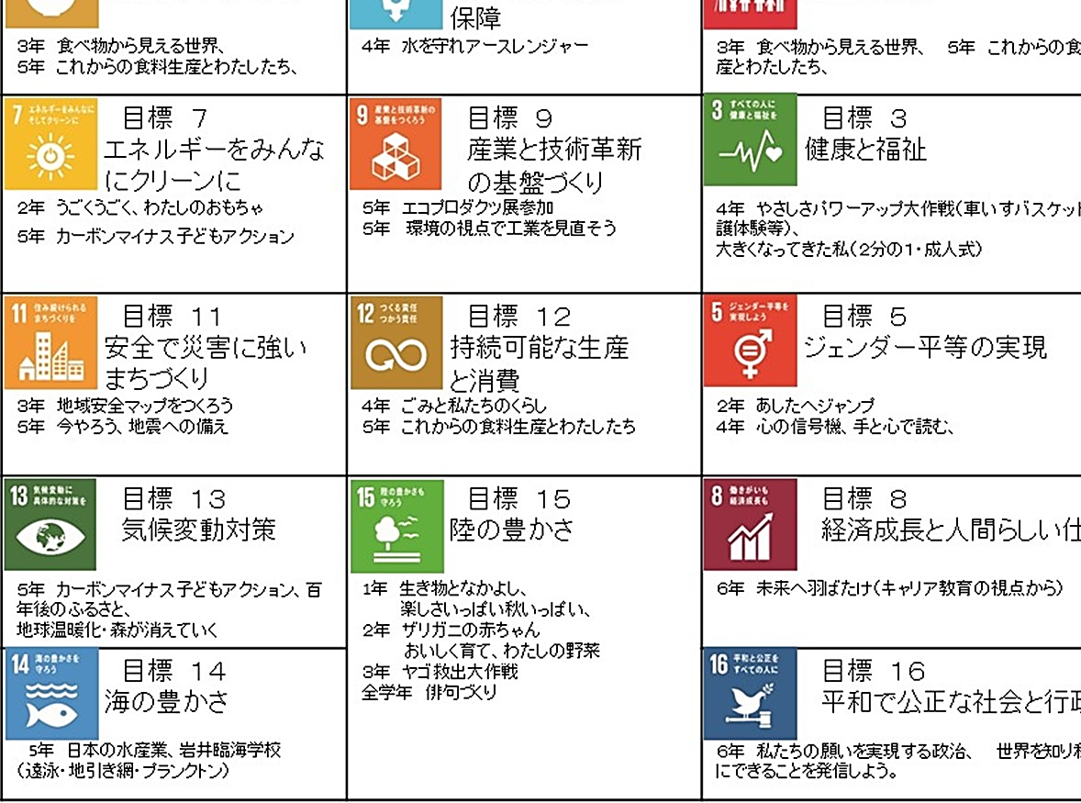
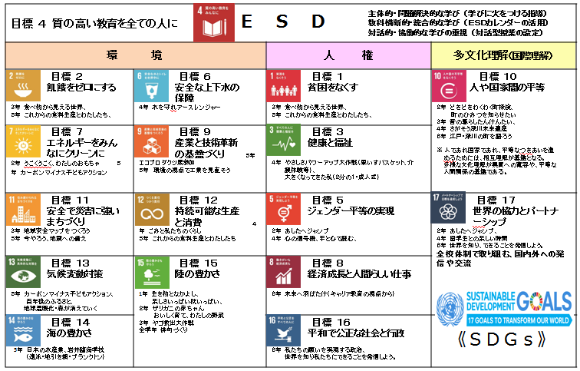


◆子どもたちが生きていく時代を踏まえた社会的な課題
２年 生活・うごく おもちゃ
5年 カーボンマイナス
こどもアクション
4年 ごみと私たちのくらし
5年 食料生産と私たちの…
６年 未来へはばたけ
（キャリア教育の視点から）
２０１６年度江東区立八名川小学校資料より

Slide 8
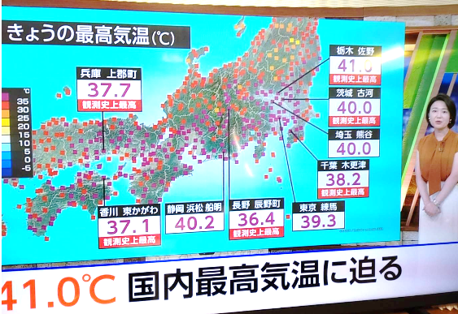
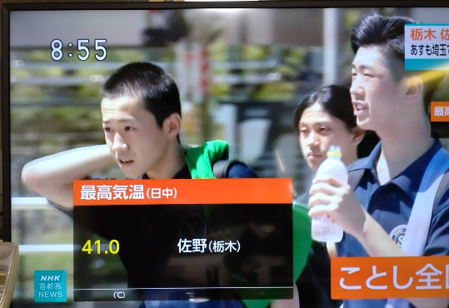
2024年7月29日

Slide 9
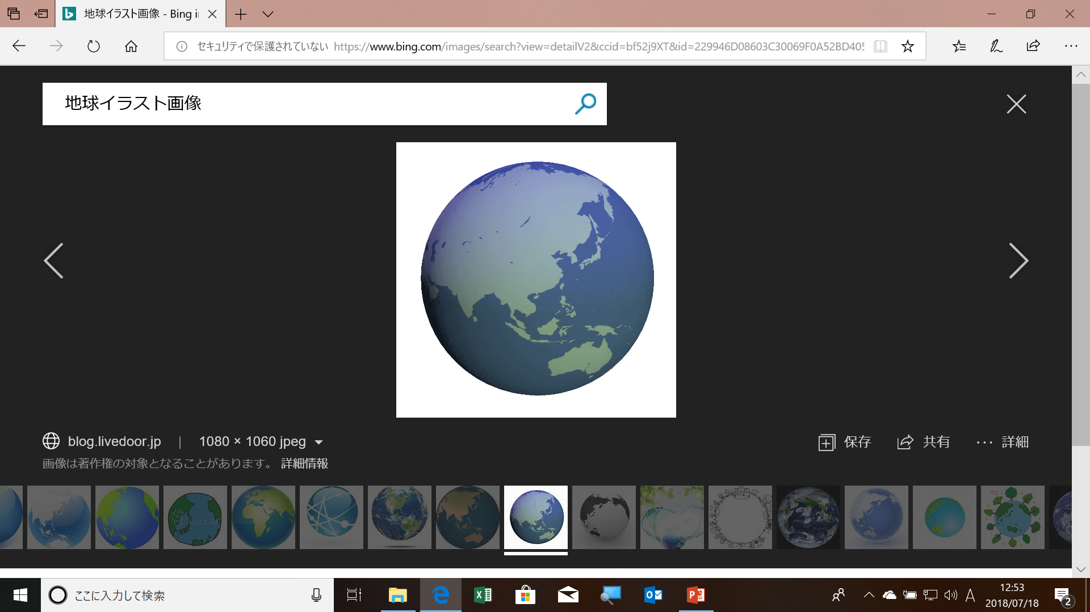
インターネット
仕事
Society5.0
地域
Ａ Ｉ
通信・情報
Web会議
家族
自動運転
ICT
Chat GTP
コロナ
交通
教育
新幹線網
グローバル化し、
激変を続ける
世界
少子化
温暖化
経済低迷
気候
物価高騰
台風
食糧不足
感染症
豪雨
災害
侵略戦争
線状降水帯

Slide 10
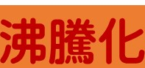
ー 私たちの社会の現実 ー
１． 情報機器の発達により、人類とＡＩ とがつながり、
２．私たちの世界は激しく変化している。
３．地球の温暖化は確実に進行している。
４．変化は、加速度的に速くなりそうだ。
５．世界の持続可能性が危うくなっている。
６．日本だけではうまくやっていけない。
（私、自校、日本、人間）

Slide 11

激しい変化の時代
世界が変われば、
物ごとの正解も変わる
今や、正解のない社会
（従来の常識が通用しない社会）
求められる人間像も
求められる学力観も変わった

Slide 12

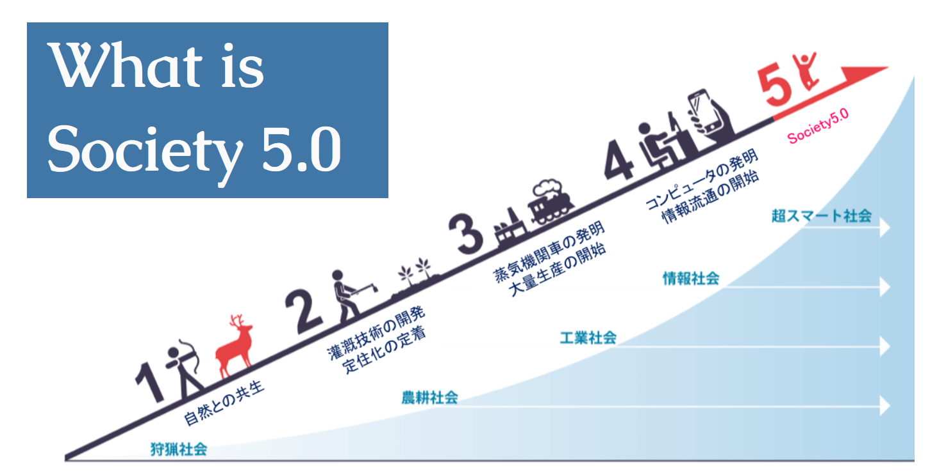
KeidanrenSDGs
アジア各国で教育改革
平成10年公示、14年（2002年）実施
「ゆとりの中で生きる力を育む」
令和
学力低下批判
平成
明治～2000年頃
弥生～江戸
ＩＴ革命
超グローバル化
石器～縄文
工業化
画一化
生産性
学力神話
・
学力向上
。
工業化
画一化
生産性
学力神話
工業化
画一化
生産性
学力神話
・
学力向上
。
勉強しなさい！
約240万年
約２１５０年間
約１３０年間
約２０年間

Slide 13
日本の学生はこの先「学力向上」で
世界を生きていけるのでしょうか？
日本の学校教育 はこのままで
良いのでしょうか。

Slide 14
日本の学校教育 を変えるとしたら、
どのように変えたら良い
のでしょうね。
これからの時代に皆さんが重要だと思う
教育改革のキーワードを レジュメの２に
書いてください。（１分間でお願いします）

Slide 15
では、あなたの考えを
お近くの方と情報交流の時間です。
※ まずは、ご挨拶から・・・
※ 始めと終わりには・・・
「お願いしま～す！」 ・・・・ 「ありがとうございました！」

Slide 16
さて、国レベルではどう考えているのでしょう
学習指導要領もチェックしますよ。
学習指導要領が全てではありません。だって…、
前文と総則を見ていきましょう。
先程、皆さんが考えたこと、重要と思ったことが、どのように書かれているでしょうか。
それとも、別のことが書かれているのでしょうか。

Slide 17
・学力向上
・時間数・英語
・プログラミング
・GIGAスクール
・個別最適化
・ウェルビーイング
学習指導要領
今回の改訂では、前文がつきました。
改訂の理念を特に強調するためのものです。
改訂の理念
学習指導要領 前文・・・理念
総則・・・具体化の進め方
各教科・領域・・改定の経緯・方針
学年ごとの目標・内容

Slide 18
学習指導要領の前文（理念）
個人の成長
社会人としての
役割
自分のよさや可能性を
認識する とともに あらゆる他者を価値の
ある存在として尊重し、
多様な人々と協議しな
がら様々な社会的変化
を乗り越え、
豊かな人生を切り拓き、 持続可能な社会の創り
手となることが
できるようにすることが求められる
ＥＳＤの推進

Slide 19
学習指導要領総則では
ＥＳＤを具体化
主体的・対話的で深い学びの実現に向けた授業改善を通して
「生きる力」を育む
１．基礎的・基本的な ・思考力
知識及び技能の習得と ・判断力
課題解決に必要な ・表現力
・学びに向かう力
・人間性
２．豊かな心や創造性
３．健康で安全な生活と
豊かなスポーツライフ

Slide 20
総 則
教育課程の編成において
教育課程の実施において

Slide 21
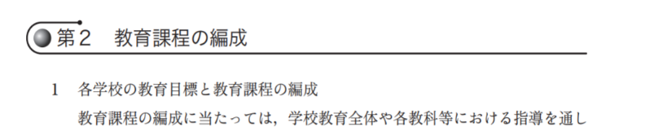
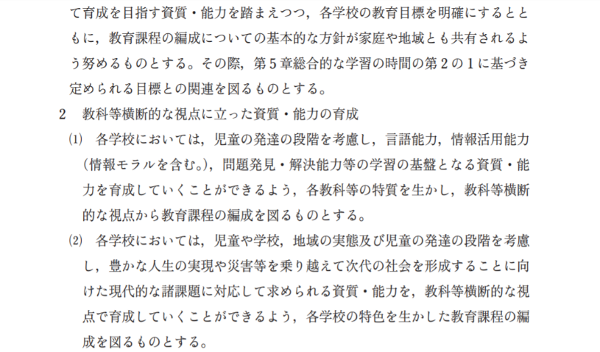
総 則
知・徳・体 → 資質・能力の教育へ
教師に言われたことを
よく考える子・・？
知識・理解？
でいいの？
教育目標を明確にする
総合的な学習の時間の２の１に
第１ 目標
探究的な見方・考え方を働かせ，横断的・総合的な学習を行うことを通して，よりよく課題を解決し，自己の生き方を考えていくための資質・能力を次のとおり育成することを目指す。
教科等横断的
教科等横断的
教科等横断的

Slide 22
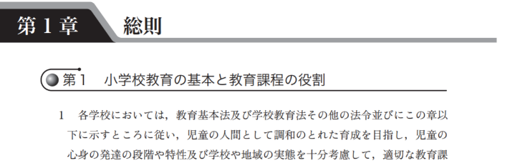
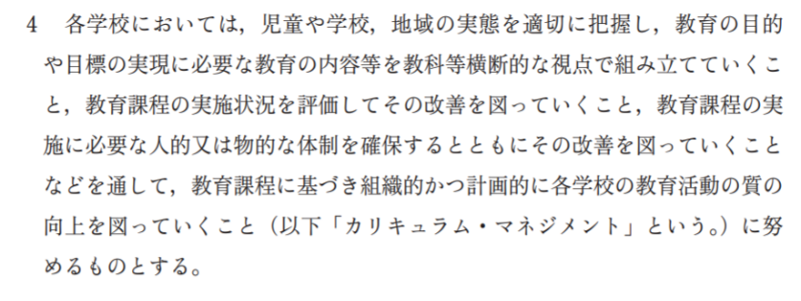
総 則
教科等横断的
教育活動の質の
向上を図っていくこと

Slide 23
学習指導要領総則
教育課程の編成において
総合的な学習の時間の目標と関連を図り
①教育目標を見直す
②教科横断的に学ぶ
（カリキュラム・マネジメント）
教育課程の実施において
（総則 第１の２、第３の１）
（総則 第１の４ 第２の1.2.3.4）
Notes:
学校教育を進めるにあたっては、教育課程が重要です。その編成と実施において、
大事なことが、「総則」に示されています。総則、しっかりと読み込んでいますか？
まず、教育課程の編成においては
★ 総合的な学習の時間の目標と関連を図り
★ ①教科横断的に学ぶ そのために、（カリキュラム・マネジメント）をしっかり
しなさいということです。 また、
★ 教育課程の実施においては、
★「主体的・対話的で深い学び に向けた授業改善をしなさい」と示されています。
・・・つまり、
★ 《探究的・問題解決的な学び》にしっかりと取り組みなさい
という意味です。 ★

Slide 24
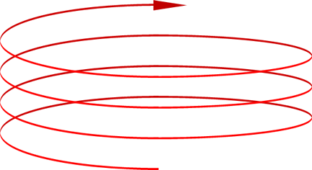

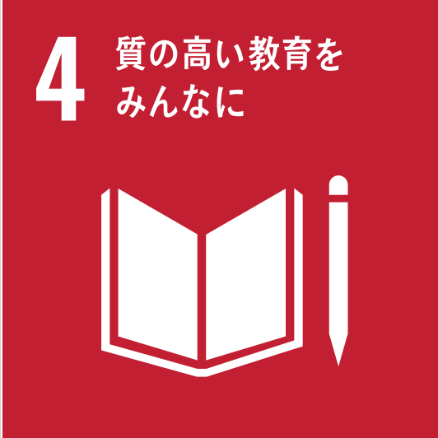
汎用的な能力を育む
（思考力・判断力・表現力や学びに向かう力
などを育む）
カリキュラムマネジメント
学力向上
汎用的な能力
家庭科
道徳
体育
図工
外国語
国
語
特別活動
社会
音楽
算数
理科
総合的な学習の時間
教科を横断しながら
進むストーリー
教育課程全体で捉える
視点が大切！
久喜市教育委員会作成の資料より
Education For All ⇒ Quality Education

Slide 25



第６学年 「未来にはばたけ」ＥＳＤカレンダー 江東区立八名川小学校
① SDGsの視点から未来について、自分の考えをもつ
未来がよりよくあるために
⑤ これからの
日本について
考える
② 戦争中の生活や人々の願いを知る
⑧ 世界の現状を見つめ自分の生き方・学び方について考える
長く続いた戦争と人々の暮らし
新しい日本、平和な日本へ
③ 将来の夢について考え、
自分を見つめる
未来に
はばたけ！
世界が１００人の村だったら
カリキュラム・
マネジメント
従来の教科分断的な
発想から、教科横断
的な発想への飛躍が
必要！
？
⑥ 自分がなりたい職業を選び、実現への道筋を調べる
八名川まつり
卒業式
⑦ 調べたことを地域・保護者に発表する
④ 将来の自分の姿を想像し、立体作品を作る
１２年後の私
環境の教育
多文化理解
人権・命の教育
学習スキル
Notes:
このような発想は、従来の教育では、あまり見たことがありません。
優れた先生は、無意識のうちにこのように学びを関連付け、次々と深めるという手法を使っていたことと思います。
しかし、このようにだれが見ても理解できる学習の構造を示すことで、急速に一般化することができるのです。
事実日本のユネスコスクールは、このＥＳＤカレンダーの普及とともに広がり、２００５年ころには２０校にも満たなかったのが、現在では１０００校を超えて、まだ増加の勢いが止まりません。

Slide 26
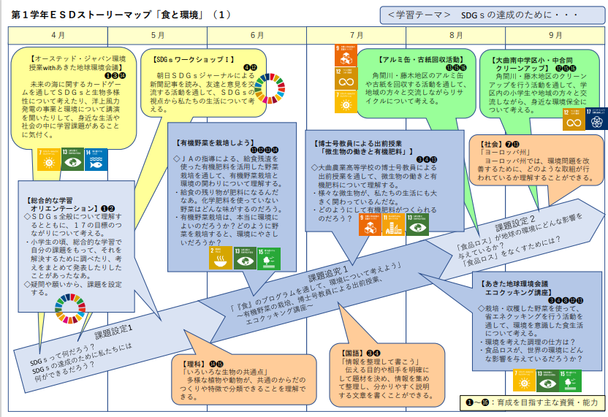
ストーリーマップ
秋田県大仙市立大曲南中学校 2024年11月22日 研究発表

Slide 27
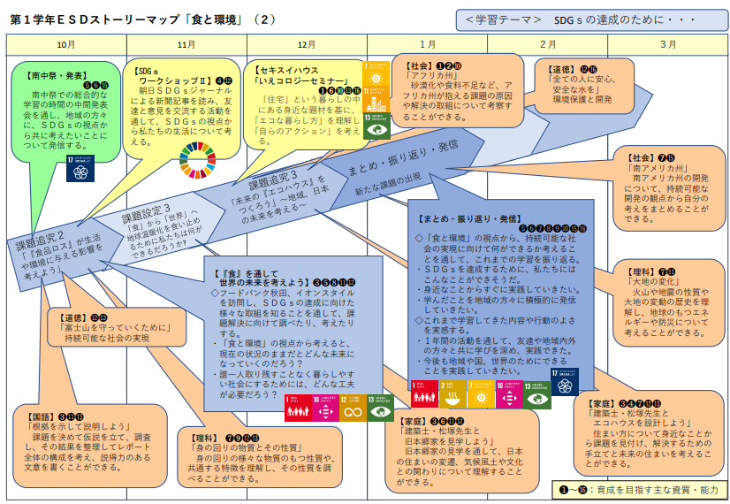
秋田県大仙市立大曲南中学校 2024年11月22日 研究発表

Slide 28
２０２４年度 ３年 ＥＳＤストーリーマップ「食品ロスって何だろう」
小平市立第五小学校 ２０２４年１１月１５日研究発表
６月
７月
８月
９月
１０月
１１
・夢の給食メニュー
・給食にはたくさんの工夫や努力が込められている
・自分たちも食べ残しで食品ロスに関わっている
・身の回りにどんな食品ロスがあるか予想し、実際に調べたい
・実際に調査し、まとめる
・地域の農家やスーパーにはどのような食品ロス問題があり、どのような工夫や対策をしているのか、見学を通して調べる
・家庭での食品ロスについて調べまとめる
・自分たちにできそうなことを考える
・段ボールコンポストの役割や可能性について知り、実際に作って使ってみる
・地域の農家やスーパーの取り組みの意味について話し合う
・段ボールコンポストで作ったたい肥の活用
・地域の農家やスーパーの取り組みの意味について発信する
第４次
（家庭や地域に向けて発信しよう）
第３次（１０時間）
地域の方たちに何をどう、伝えたらいいのか案を出し合い、検討しよう
第２次（２０時間）
地域の食品ロスについて調べよう
第１次（１０時間）
身近な食品ロスについて
問題に気づこう
算数
表と棒グラフ
国語
メモの工夫・伝えたいことをはっきりさせて書こう・お礼の手紙
道徳
インタビューのマナー
社会
はたらく人のしごと
理科
たねまき
保護者や青対小・農家など地域の方を招き、「もったいないを広げよう」の会、開催
スーパー
売り場へのポップなどの掲示
栄養士・給食調理員
給食には様々な工夫や努力が込められている
地域の農家・スーパー
農作業体験、店の見学

Slide 29
学習指導要領総則
教育課程の編成において
総合的な学習の時間の目標と関連を図り
①教育目標を見直す
②教科横断的に学ぶ
（カリキュラム・マネジメント）
教育課程の実施において
（総則 第１の２、第３の１）
（総則 第１の４ 第２の1.2.3.4）
Notes:
学校教育を進めるにあたっては、教育課程が重要です。その編成と実施において、
大事なことが、「総則」に示されています。総則、しっかりと読み込んでいますか？
まず、教育課程の編成においては
★ 総合的な学習の時間の目標と関連を図り
★ ①教科横断的に学ぶ そのために、（カリキュラム・マネジメント）をしっかり
しなさいということです。 また、
★ 教育課程の実施においては、
★「主体的・対話的で深い学び に向けた授業改善をしなさい」と示されています。
・・・つまり、
★ 《探究的・問題解決的な学び》にしっかりと取り組みなさい
という意味です。 ★

Slide 30
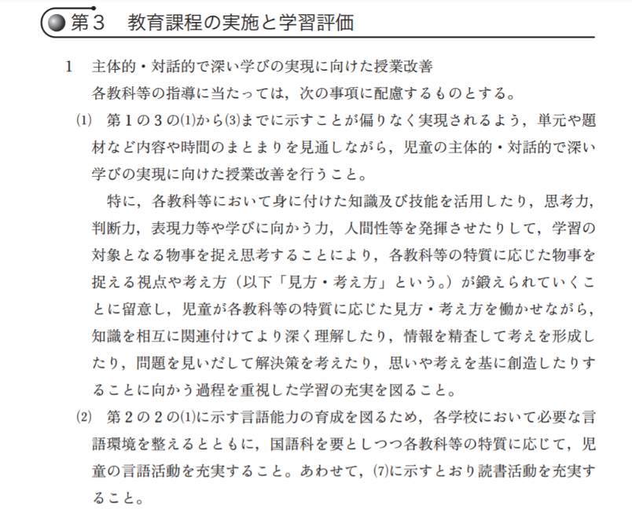
総 則
実施
主体的・対話的で深い学びの
実現に向けた授業改善
過程を重視した学習の充実
主体的な学習過程を重視しなさい

Slide 31
総 則
教育課程の編成において
総合的な学習の時間の目標と関連を図り
①学校の教育目標を見直すこと（時代遅れ？）
②教科横断的に学ぶ （19ページの２）
（カリキュラム・マネジメント）
教育課程の実施において
③主体的・対話的で深い学び
に向けた授業改善 （22ページ１の⑴・・・つまり）
《探究的・問題解決的な学習過程》

Slide 32
ＳＤＧｓの時代の教育
変容型
学び
ＥＳＤ
指導者主体
学習者主体
伝統的
教育
知識は
あるが
他人事
これはだれのせいなのか
授業
伝達型
B.Jickling &A.Waks,2008をもとに、聖心女子大学永田佳之教授が
作成したものを手島が編集

Slide 33
私たちは、古い教育観の中で育ってきました。
・答え合わせをして、
合っていると安心できた。
・高得点を取ることや上位の成績
を得ることを目指して勉強した。
知識・理解
正解がある 基礎・基本
到達度評価
ＡＢＣや点数で評価されていた

Slide 34
自分たちで問題を発見し、その問題の
解決のために学んできた？
誰にも答えのわからない問題について、
調べ、考え、話し合って、みんなが納得
するような答えを探してきた？
色々な教科等で学んだことを活かして、
問題を解こうとしてきた
学んだことを元に、自分たちの行動を
変容させてきた？
主体的
対話的
横断的
深 い

Slide 35
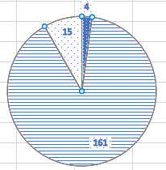
「主体的な学習体験の有無」
ある国立大学教育学部 ３年生
１８０名へのアンケート調査結果
2022年8月9日 手島利夫
〇 主体的な学習をしたことがある
× そのような学習経験はない
△ 無回答
※ でも、先生方は主体的な学びになるよう、
工夫を重ねていましたよね！違いますか？

Slide 36



調べさせ学習 。
調べ学習 。
【学びに火をつける】
【調べる】
【まとめる・実行する】
【伝え合う】
【つかむ】
単元全体に関わる大きな問題意識を共有することが重要。目標に向けて、教師の仕掛ける能力が成否を分ける。
下に示した「火をつける３つのステップ」を意識して指導する。
「計画する→調べる」というステップ。予想を立て、何時間で、どんな方法で、だれに聞いて、どこに行って、どうやって調べるか、どのようにまとめ、それを誰に伝えるかなど
ポートフォリオ等を活用しながら、効率よくまとめる。
発表練習では、助言カード等を活用する。友達と練習の交流をさせることで、説得力のある結論が導き出せる。
○○報告会、八名川まつり（ＥＳＤ学習まつり）など、子どもたちが、学年や学校・地域を越えて発表したり、行動したりする場を設定する。自ら考えたことを進んで実行させる。
１, 出 会 う
２, 気 付 く
３, 問題意識をもつ
①体験活動や資料をもとに基本的な事実と出会い, 共有する
②多様な気づきや感想を共有する
①教師が提示したり、子どもが調べたりして合った矛盾する事実や意表をつく話や資料等から疑問を感じ、書き出す
①グループや学級全体で疑問を出し合い、分類・整理して学習問題化する
②問題について予想をする
従来「調べ学習」と称して、調べさせ、まとめさせ、発表させていたのは「主体的な学び」とは言えません。
学びへの動機づけ無しに主体的な学びなんてありえない！

Slide 37
『こどもの学びに火をつける』際の３つのステップ
＜問題に気づかせる＞
＜ 火をつける ＞
＜テーマを決める＞
1)体験活動や提示資料
をもとに基本的な
事実と出会う
2)体験したり資料を見
たりしたことから、
多様な気づきや感想
などをもち、それを
共有する・
3)教師が提示したり、子
どもが調べたりして出
合った矛盾する事実や
意表をつく話や資料等
から疑問を感じ、書き
出す
自分ごとに感じさせる
4)グループや学級全体で疑
問を出し合い、分類・整
理してまとめ、学習問題
をつくる
5)問題について、自分なり
の予想をする
エ～ッ！
親しみ・憧れ・共感
不安・危機感
それらをひっくり返す
疑問から学習問題へ

Slide 38
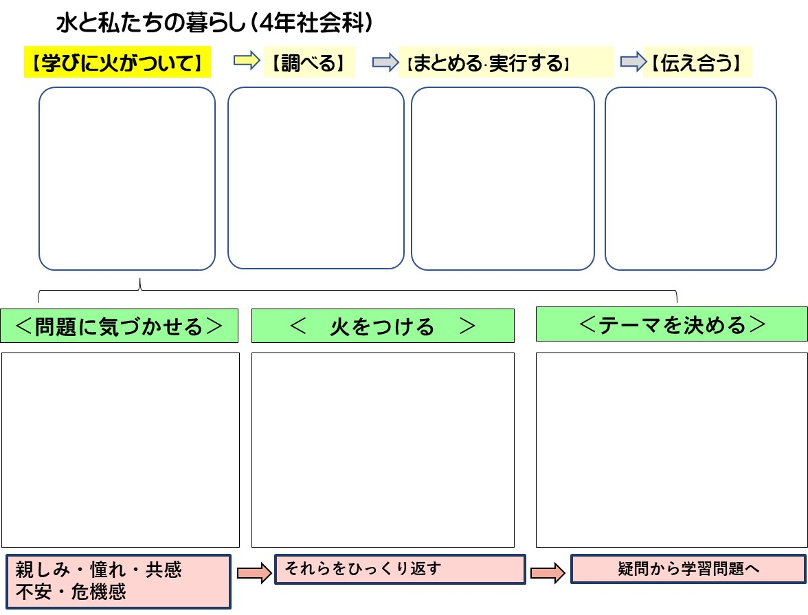
「こどもの学びに火をつける」ために
あなたならどんな手立てをしますか
・くらしと水
・浄水場のしくみ
見学
・行政の広域的な
協力
・家庭での協力
・水道キャラバン
・水の旅にまとめ、
物語をつくる
・浄水場のしくみを
水滴マンに解説さ
せる
・水道新聞で家庭に
しらせる
・互いの作品への
コメントを書い
て渡し合う
・水を大切にする
よう校内にも呼
び掛ける
いつでも安心して飲める
水は、どのようにして送
られてくるのだろうか、
調べて○○にまとめよう。

Slide 39
あなたは
「こどもの学びに火をつける工夫」
としてどんなアイデアで勝負しよう
と思いますか？メモ書きしましょう。
近くの方と・・・情報交換をして、
アイデアを出し合い
聞き合いましょう。５分間です。
出されたアイデアをメモ書きしましょう。

Slide 40
グループの中で出された、
一番わけのわからない笑っちゃう
ようなアイデアって、可能性が高い
と思いますよ。

Slide 41
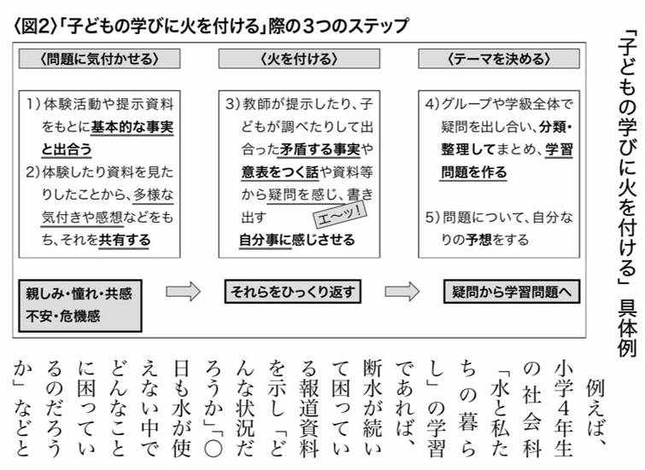
時事通信社「内外教育」２０２４年４月１２日発行Ｐ８～９に掲載された 手島利夫の記事より

Slide 42
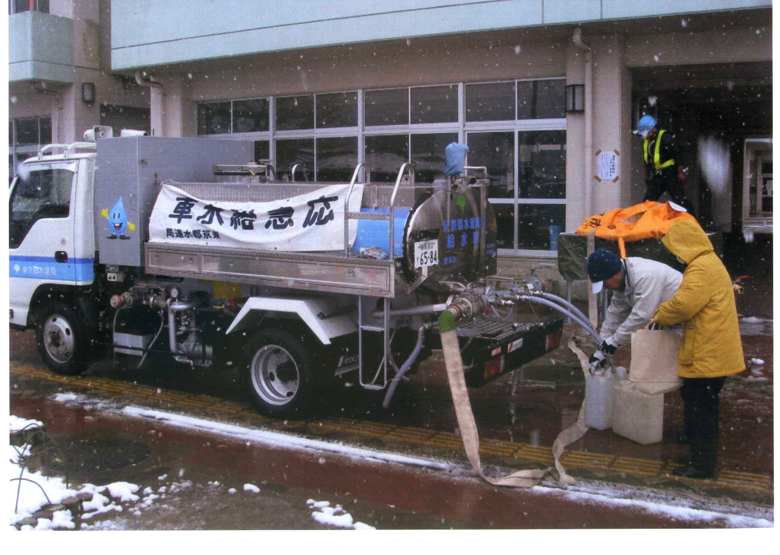
東日本仙台市水道局非常用給水所

Slide 43
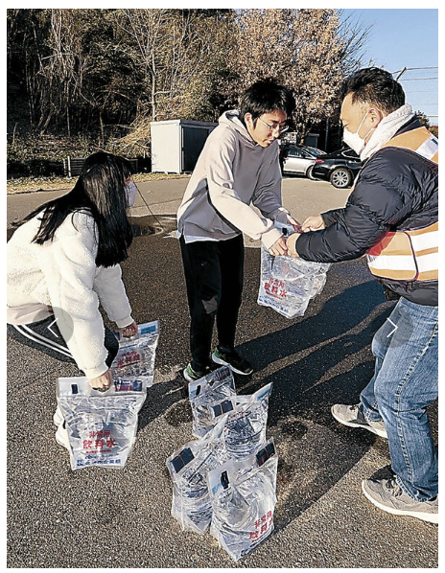
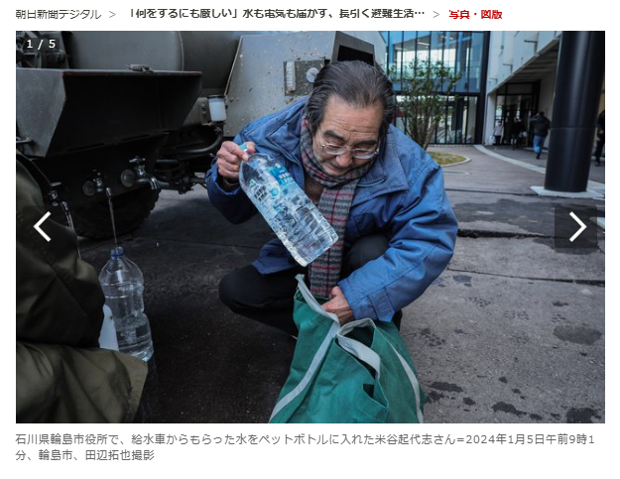
能登半島地震 2024年1月1日
金沢・粟崎の断水長期化 給水所通い「つらい」
朝日デジタル 2024年1月6日付

Slide 44
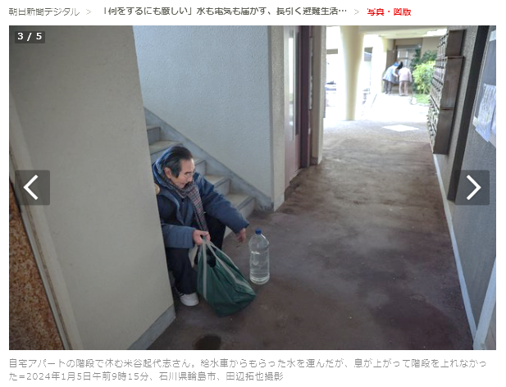

Slide 45
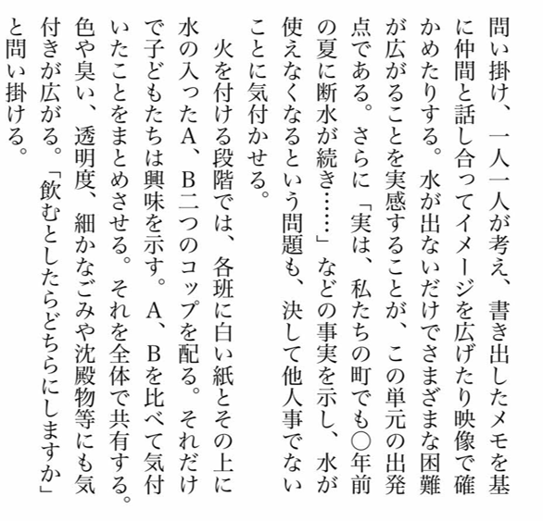

Slide 46
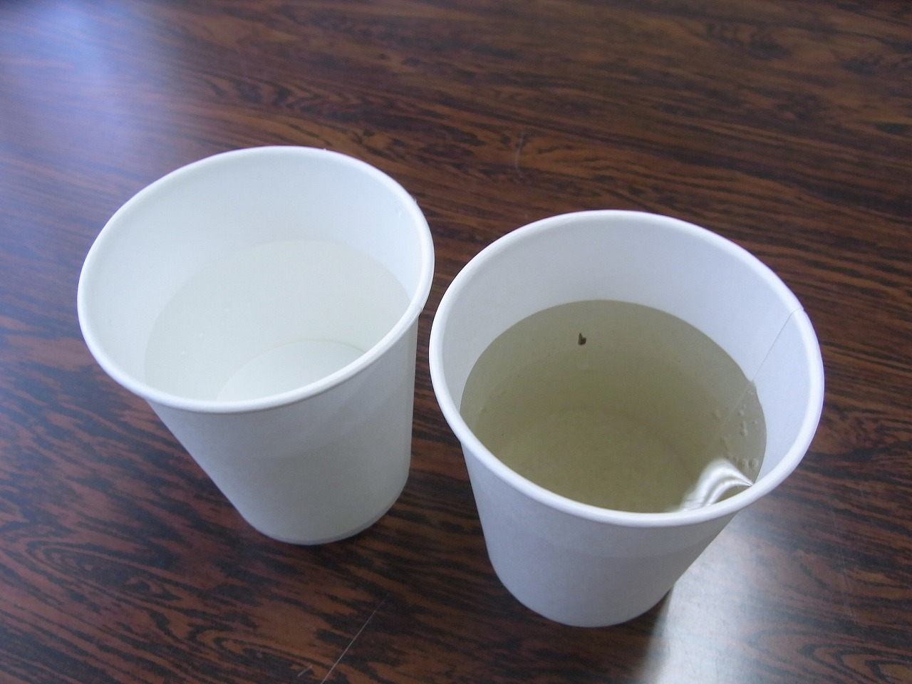

Slide 47
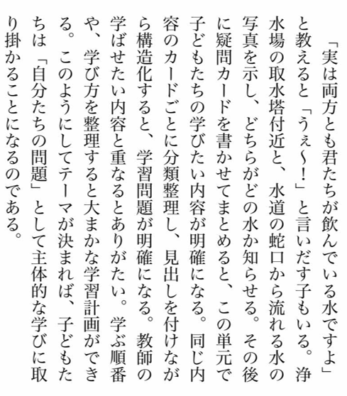

Slide 48
水と私たちの暮らし（４年・社会）の場合
『こどもの学びに火をつける』際の３つのステップ
①
②
③
＜問題に気づかせる＞
＜ 火をつける ＞
＜テーマを決める＞
1)断水で困っている報道資料を元に水の重要性に気づかせる
2)自分たちの町でも過去に断水で困ったことがあることを伝える。
3) ２つのコップに入った２種類の水の観察をする。どちらも皆の飲んでいる水であることを知らせ、驚きを感じさせる。（取水塔付近と水道の蛇口）
4)いつでも安心して飲める水は、どのようにして作られ、送られてくるのだろうか、調べて○○にまとめよう。という
学習問題をつくる
５)問題について、自分なりの予想をたてる。
本質・問題点・共感
それらをひっくり返す
疑問から学習問題へ

Slide 49
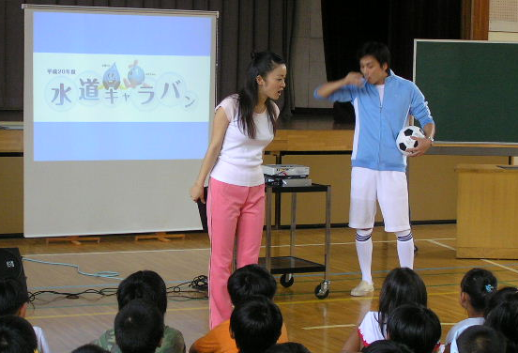

東京都水道局の水道キャラバンによる出前授業（関係機関との連携）

Slide 50
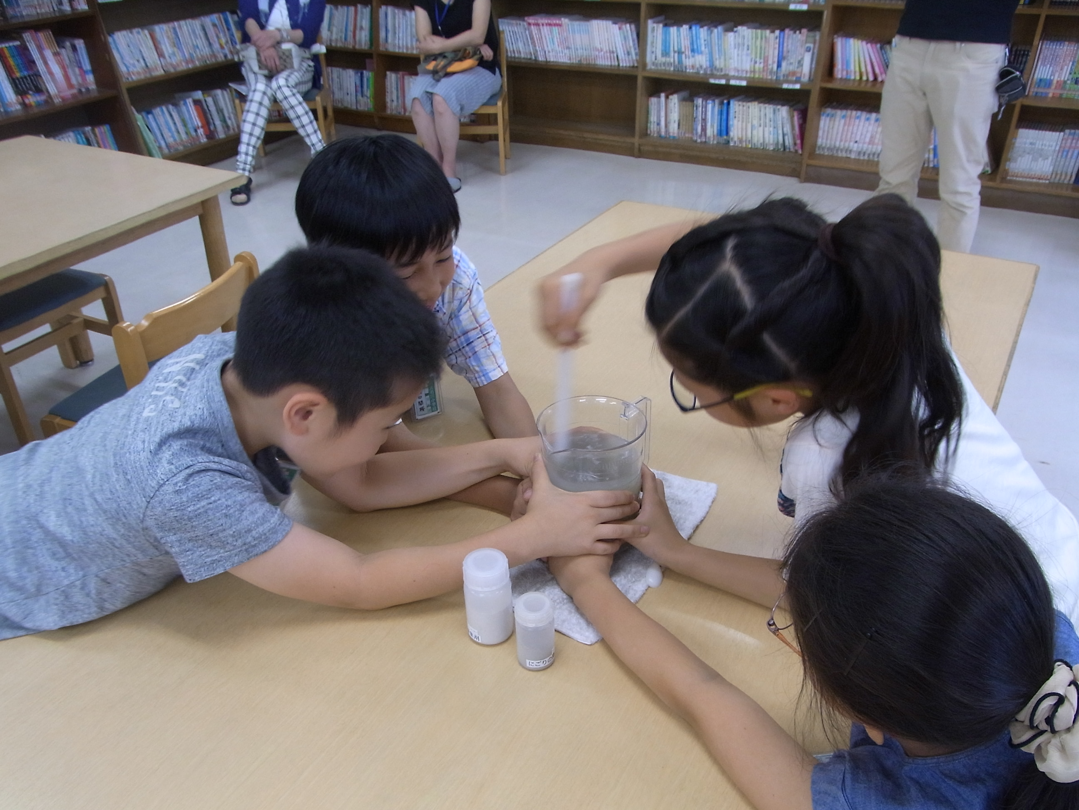

Slide 51
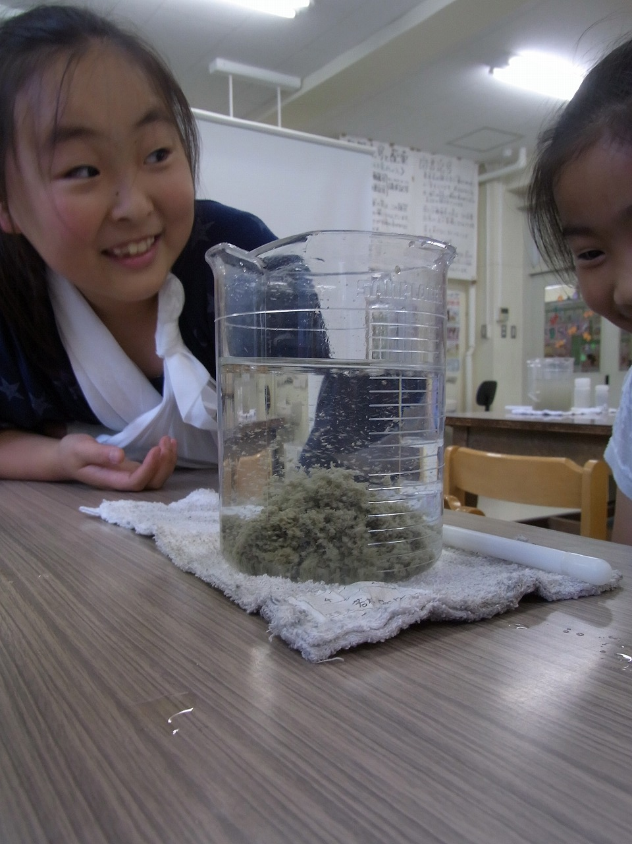

Slide 52
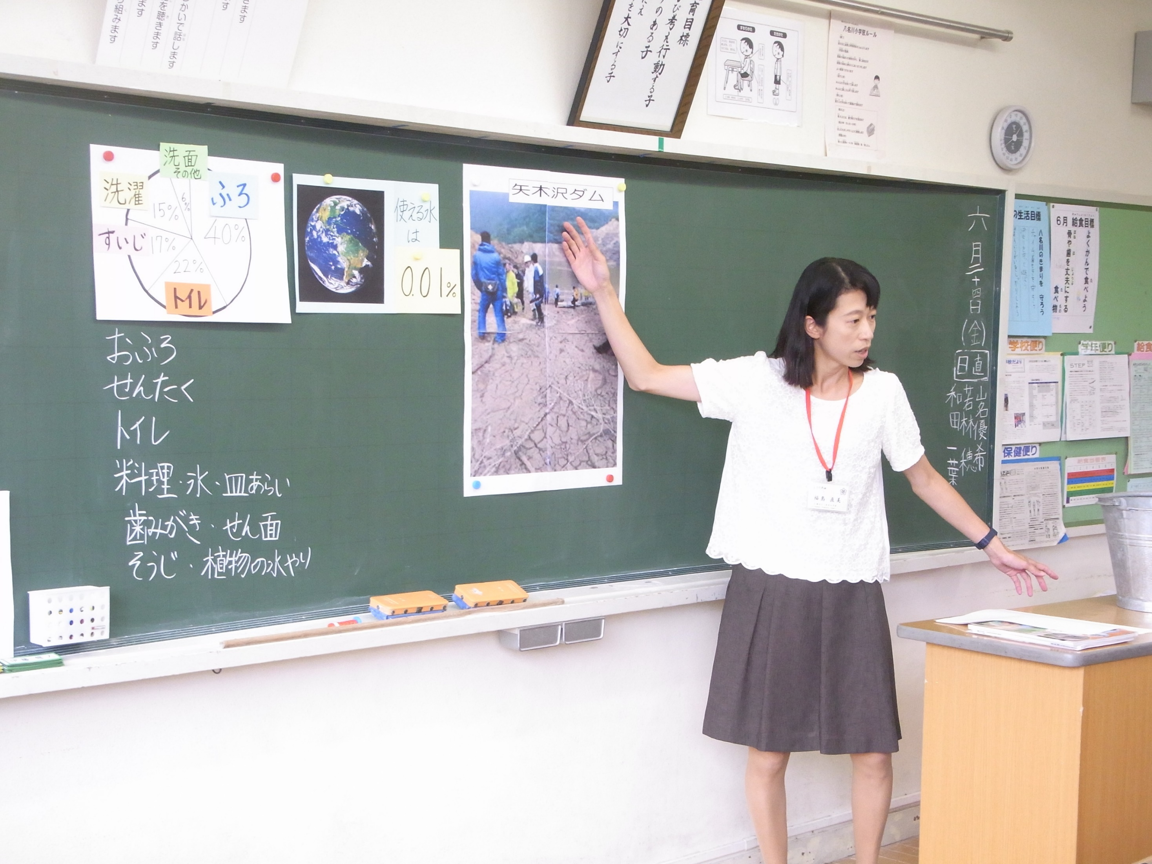

Slide 53
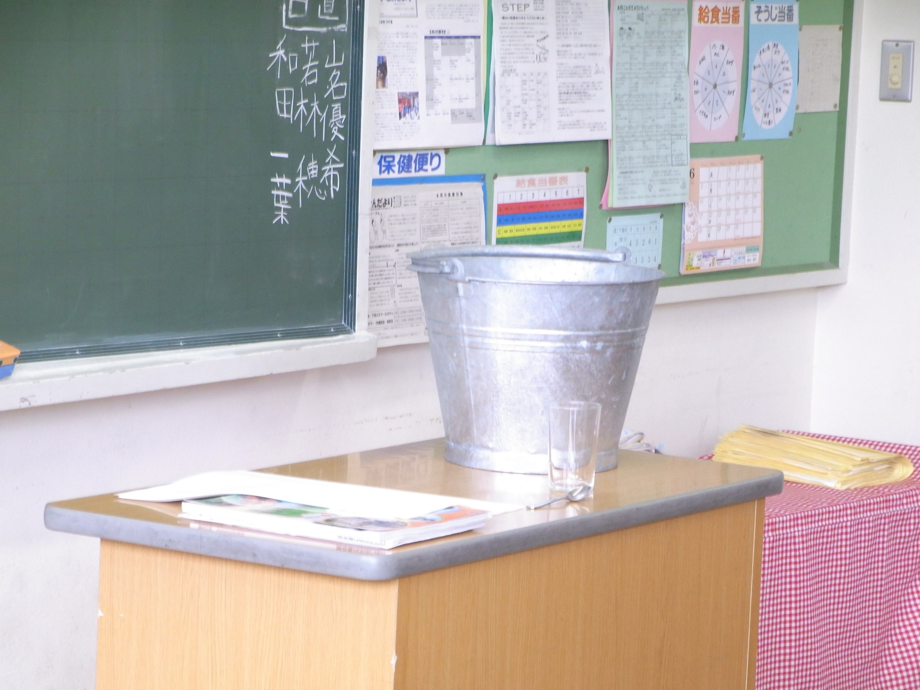
ＳＤＧｓにつながる総合的な学習の時間
「世界の水」４年・福島主任教諭

Slide 54

「手島利夫」で検索していただくと、ホームページをご覧いただくこともできます。プレゼンデータや動画など様々な資料がありますのでご活用ください。
contact@esdtejima.com
メールによるご相談にも応じます。ご遠慮なくどうぞ。
← 今日の話の元になる教育実践をまとめた本です。
ＥＳＤやＳＤＧｓの実践に役に立ちます。
やる気が出たり、勇気づけられたりするはずです。教育観が変わるかも知れません。

Slide 55
日本ＥＳＤ学会 自由研究発表
「ESD指導者として
学校現場に伝えていること」
～ SDGｓや学習指導要領との関連も踏まえて話します～
令和６年８月１７日（土）
１０：３０～１０：５０
日本ＥＳＤ学会会員
ＥＳＤ、ＳＤＧｓ推進研究室 室長
手島 利夫

